Slide 1
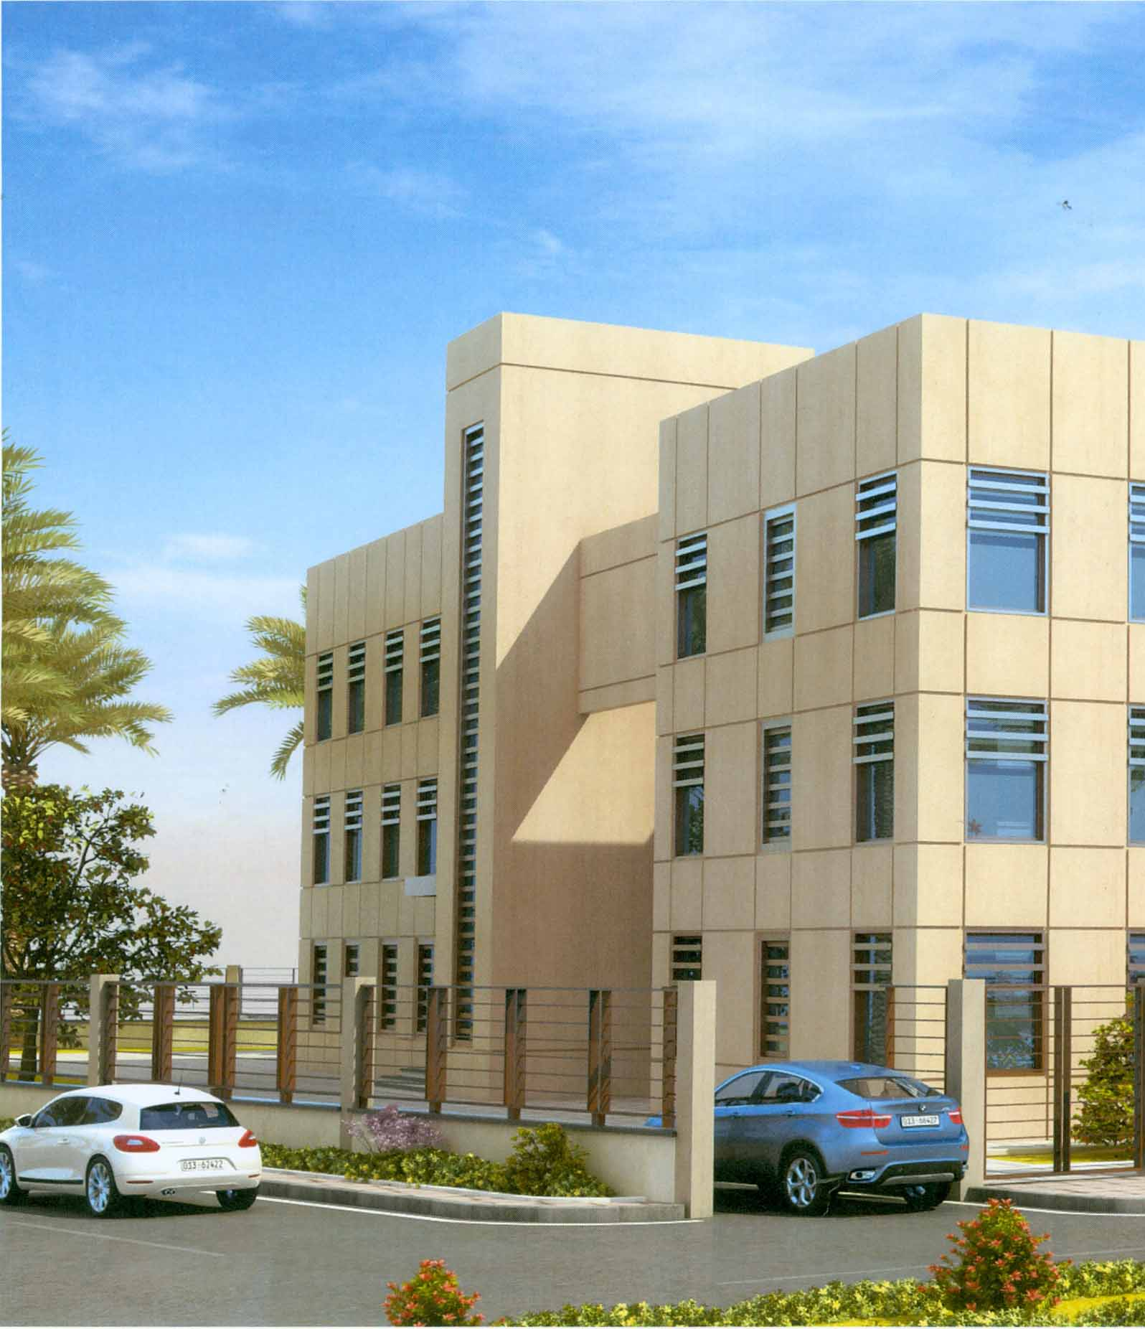

مركز التدريب
البرنامج التدريبى
الاعداد الفني والمهني للمحاسبين والمراجعين

Slide 2
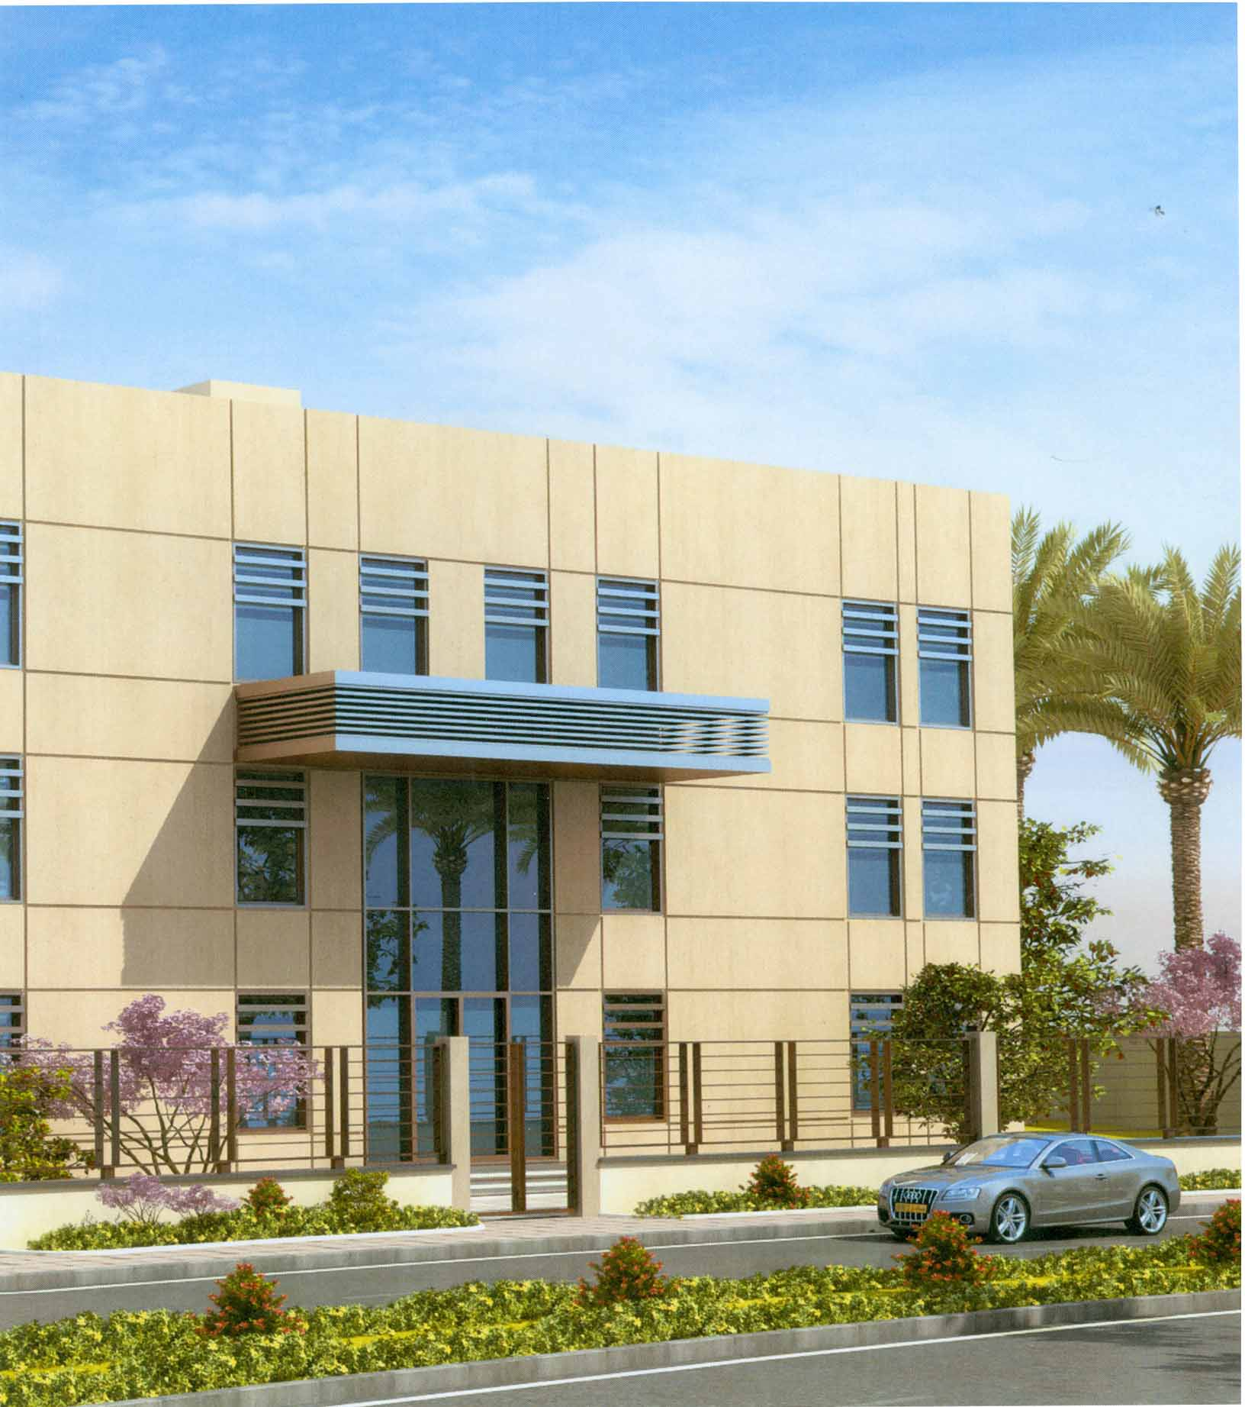
مركز التدريب
جمعية المحاسبين والمراجعين المصرية
اليوم الأول
السبت 5 مارس من 9ص :3م
جلسة الافتتاح
التعارف والتوقعات
اهداف البرنامج والجدول الزمني
قواعد الجلسات التدريبية
مفهوم المشروع الاستثماري
مفهوم القيد المزدوج
الفروض والمبادىء المحاسبية
مفهوم الاحداث والمعاملات المالية وأنواعها
مفهوم معادلة المركز المالي
الهدف من القوائم المالية
نبذة عن معايير المحاسبة المصرية

Slide 3
مركز التدريب
جمعية المحاسبين والمراجعين المصرية
اليوم الثاني
الأثنين 7 مارس من 5م :9م
المعالجة المحاسبية للمعاملات المالية المرتبطة بالأصول الثابتة الملموسة
المعالجة المحاسبية للمعاملات المالية المرتبطة بالاصول الثابتة غير الملموسة

Slide 4
مركز التدريب
جمعية المحاسبين والمراجعين المصرية
اليوم الثالث
الأربعاء 9 مارس من 5م :9م
المعالجة المحاسبية للمعاملات المالية المرتبطة بالمخزون في الشركات التجارية
المعالجة المحاسبية للمعاملات المالية المرتبطة بالمخزون في الشركات الصناعية
المعالجة المحاسبية للمعاملات المالية المرتبطة بالايراد من العقود مع العملاء
المعالجة المحاسبية للمعاملات المالية المرتبطة بالمخصصات والالتزامات المحتملة والاصول المحتملة

Slide 5
مركز التدريب
جمعية المحاسبين والمراجعين المصرية
اليوم الرابع
السبت 13 مارس من 9ص :3م
المعالجة المحاسبية للمعاملات المالية المرتبطة بالنقدية ومافي حكمها
المعالجة المحاسبية للمعاملات المالية المرتبطة بأوراق القبض
المعالجة المحاسبية للمعاملات المالية المرتبطة بمزايا العاملين
المعالجة المحاسبية للمعاملات المالية المرتبطة بضرائب الدخل

Slide 6
مركز التدريب
جمعية المحاسبين والمراجعين المصرية
اليوم الخامس
الأثنين 14 مارس من 5م :9م
المعالجة المحاسبية للمعاملات المالية المرتبطة بالاستثمارات في ادوات الدين
المعالجة المحاسبية للمعاملات المالية المرتبطة بالاستثمارات في ادوات الملكية

Slide 7
مركز التدريب
جمعية المحاسبين والمراجعين المصرية
اليوم السادس
الأربعاء 16 مارس من 5م :9م
اعداد ميزان المراجعة
اعداد قيود التسويات في تاريخ القوائم المالية
اعداد القوائم المالية

